Slide 1
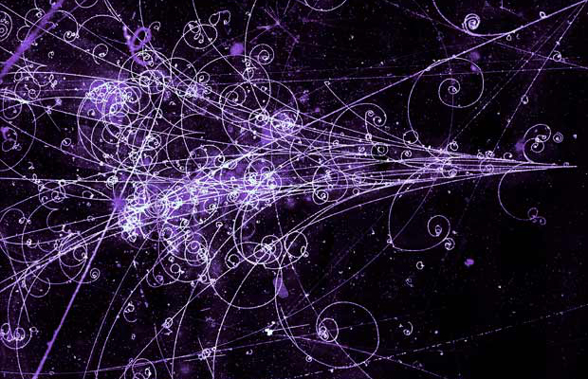



O Bosão de Higgs e outras pontas soltas
Ricardo Gonçalo, Laboratório de Instrumentação e Física Experimental de Partículas (LIP)
Com vários slides roubados a colegas e amigos…

Slide 2
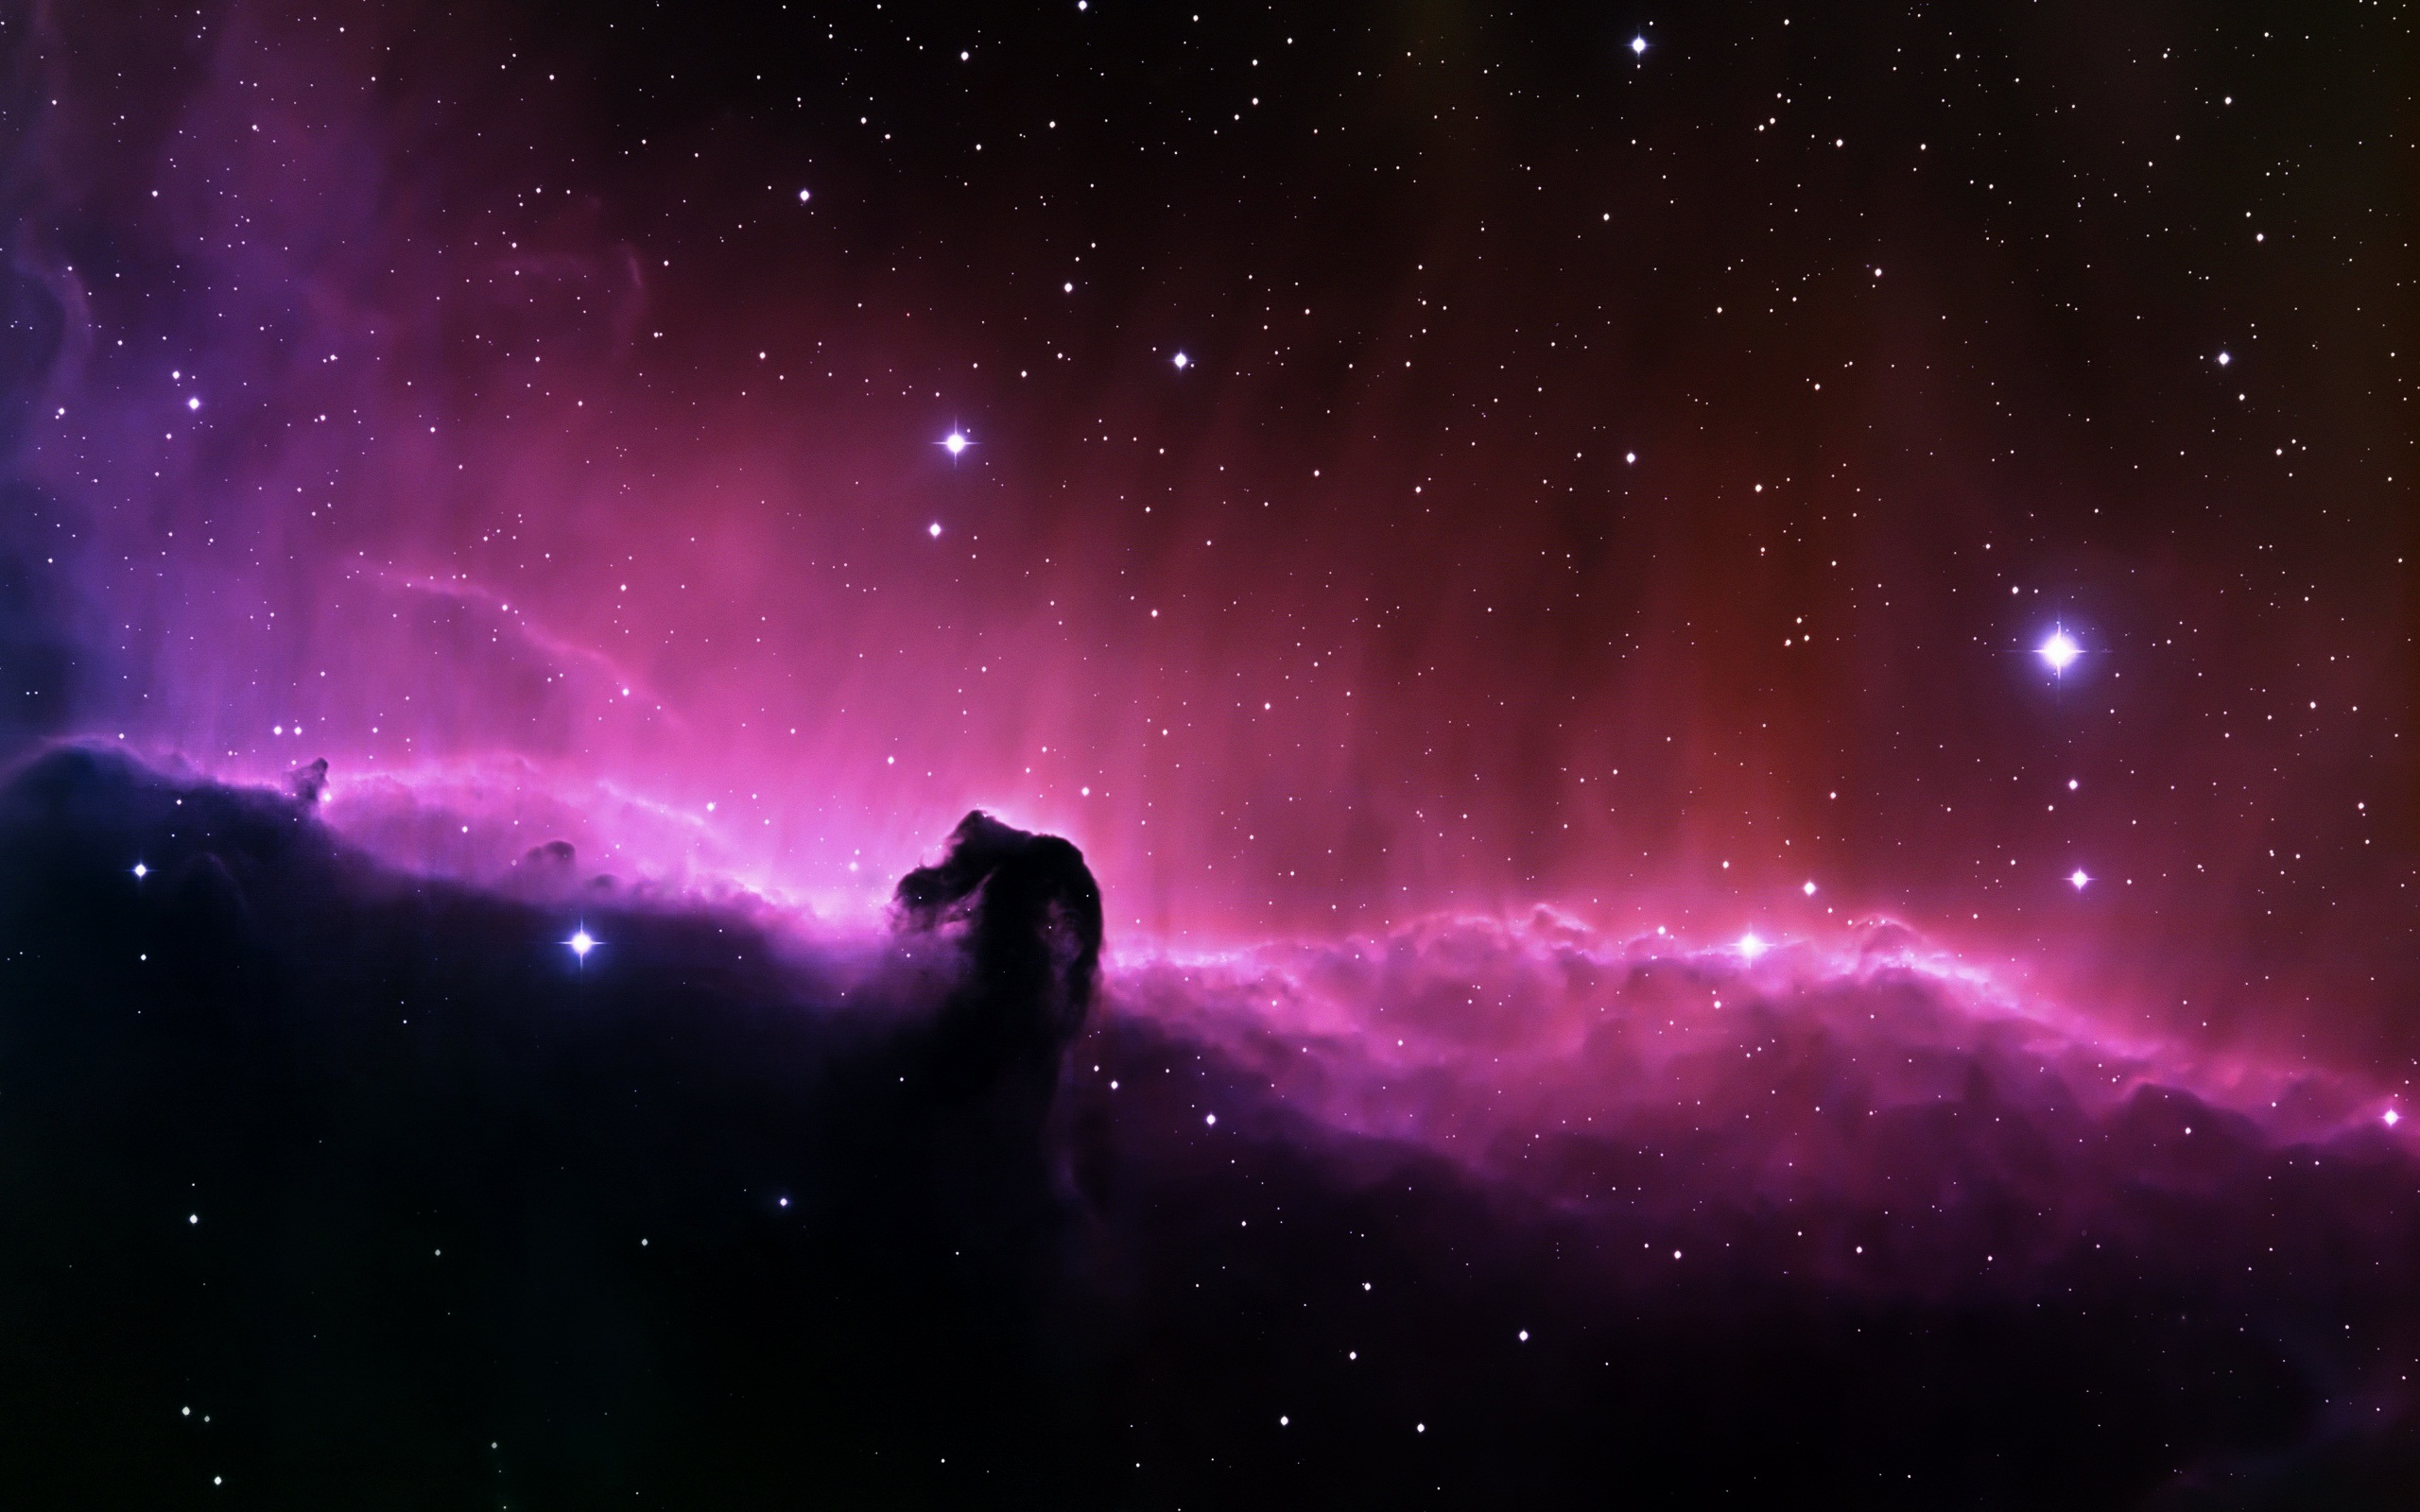

Introdução à física de partículas
?
?
?
?
?
Revisão: forças e partículas
O bosão de Higgs: o que é e para que serve
E agora? Perguntas em aberto:
  Ou “Há mais coisas no céu e na terra do que explica a nossa filosofia”

Slide 3
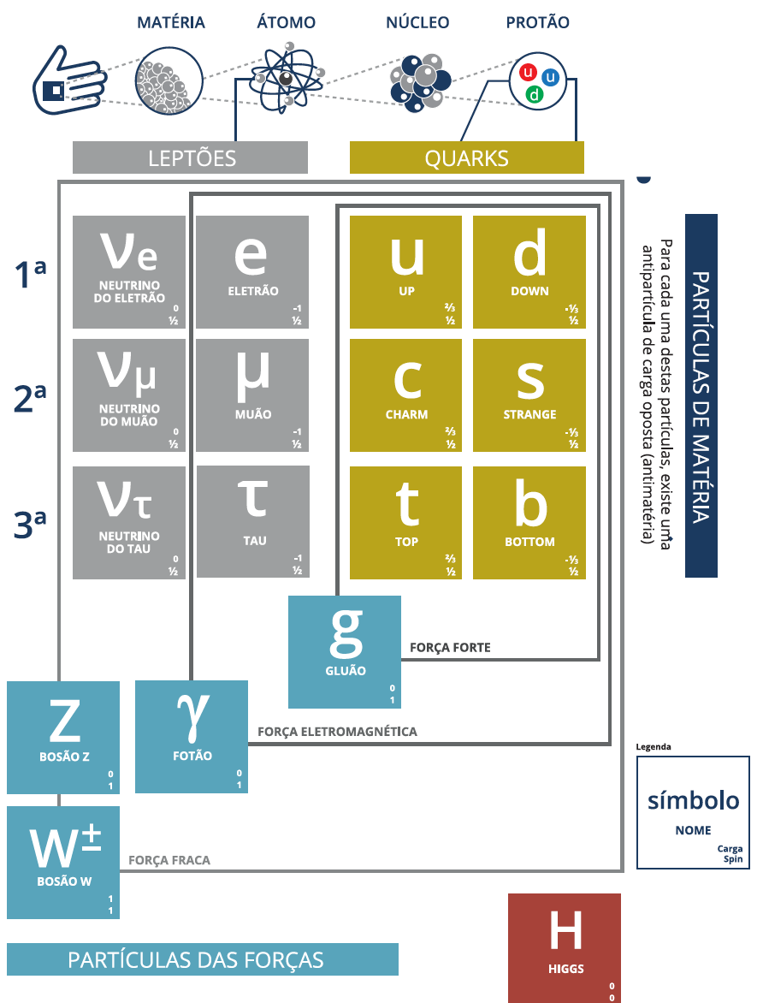
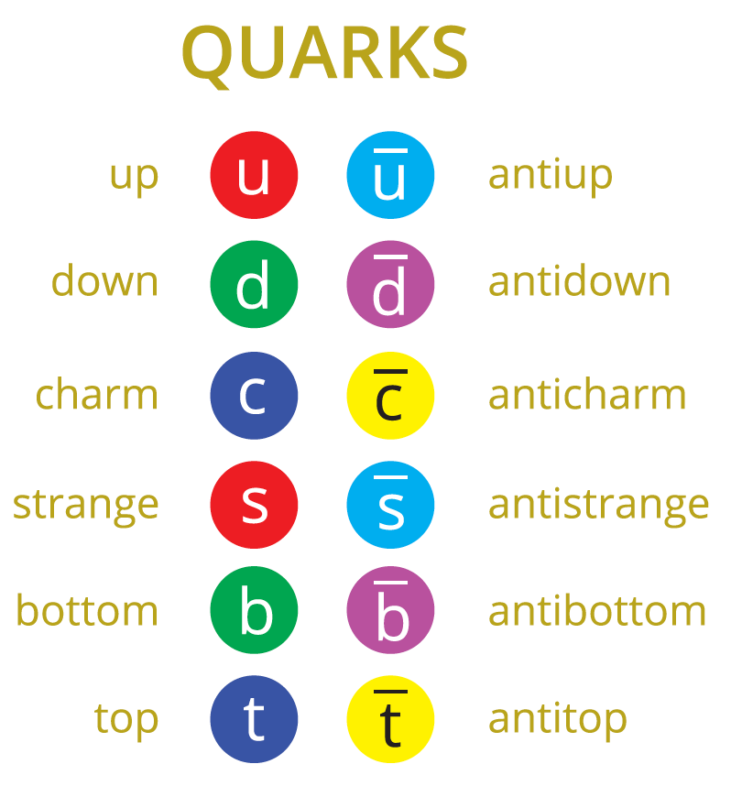
Cena do último episódio…
Além disso:
Por cada partícula fundamental existe uma anti-partícula
(antimatéria)

Slide 4
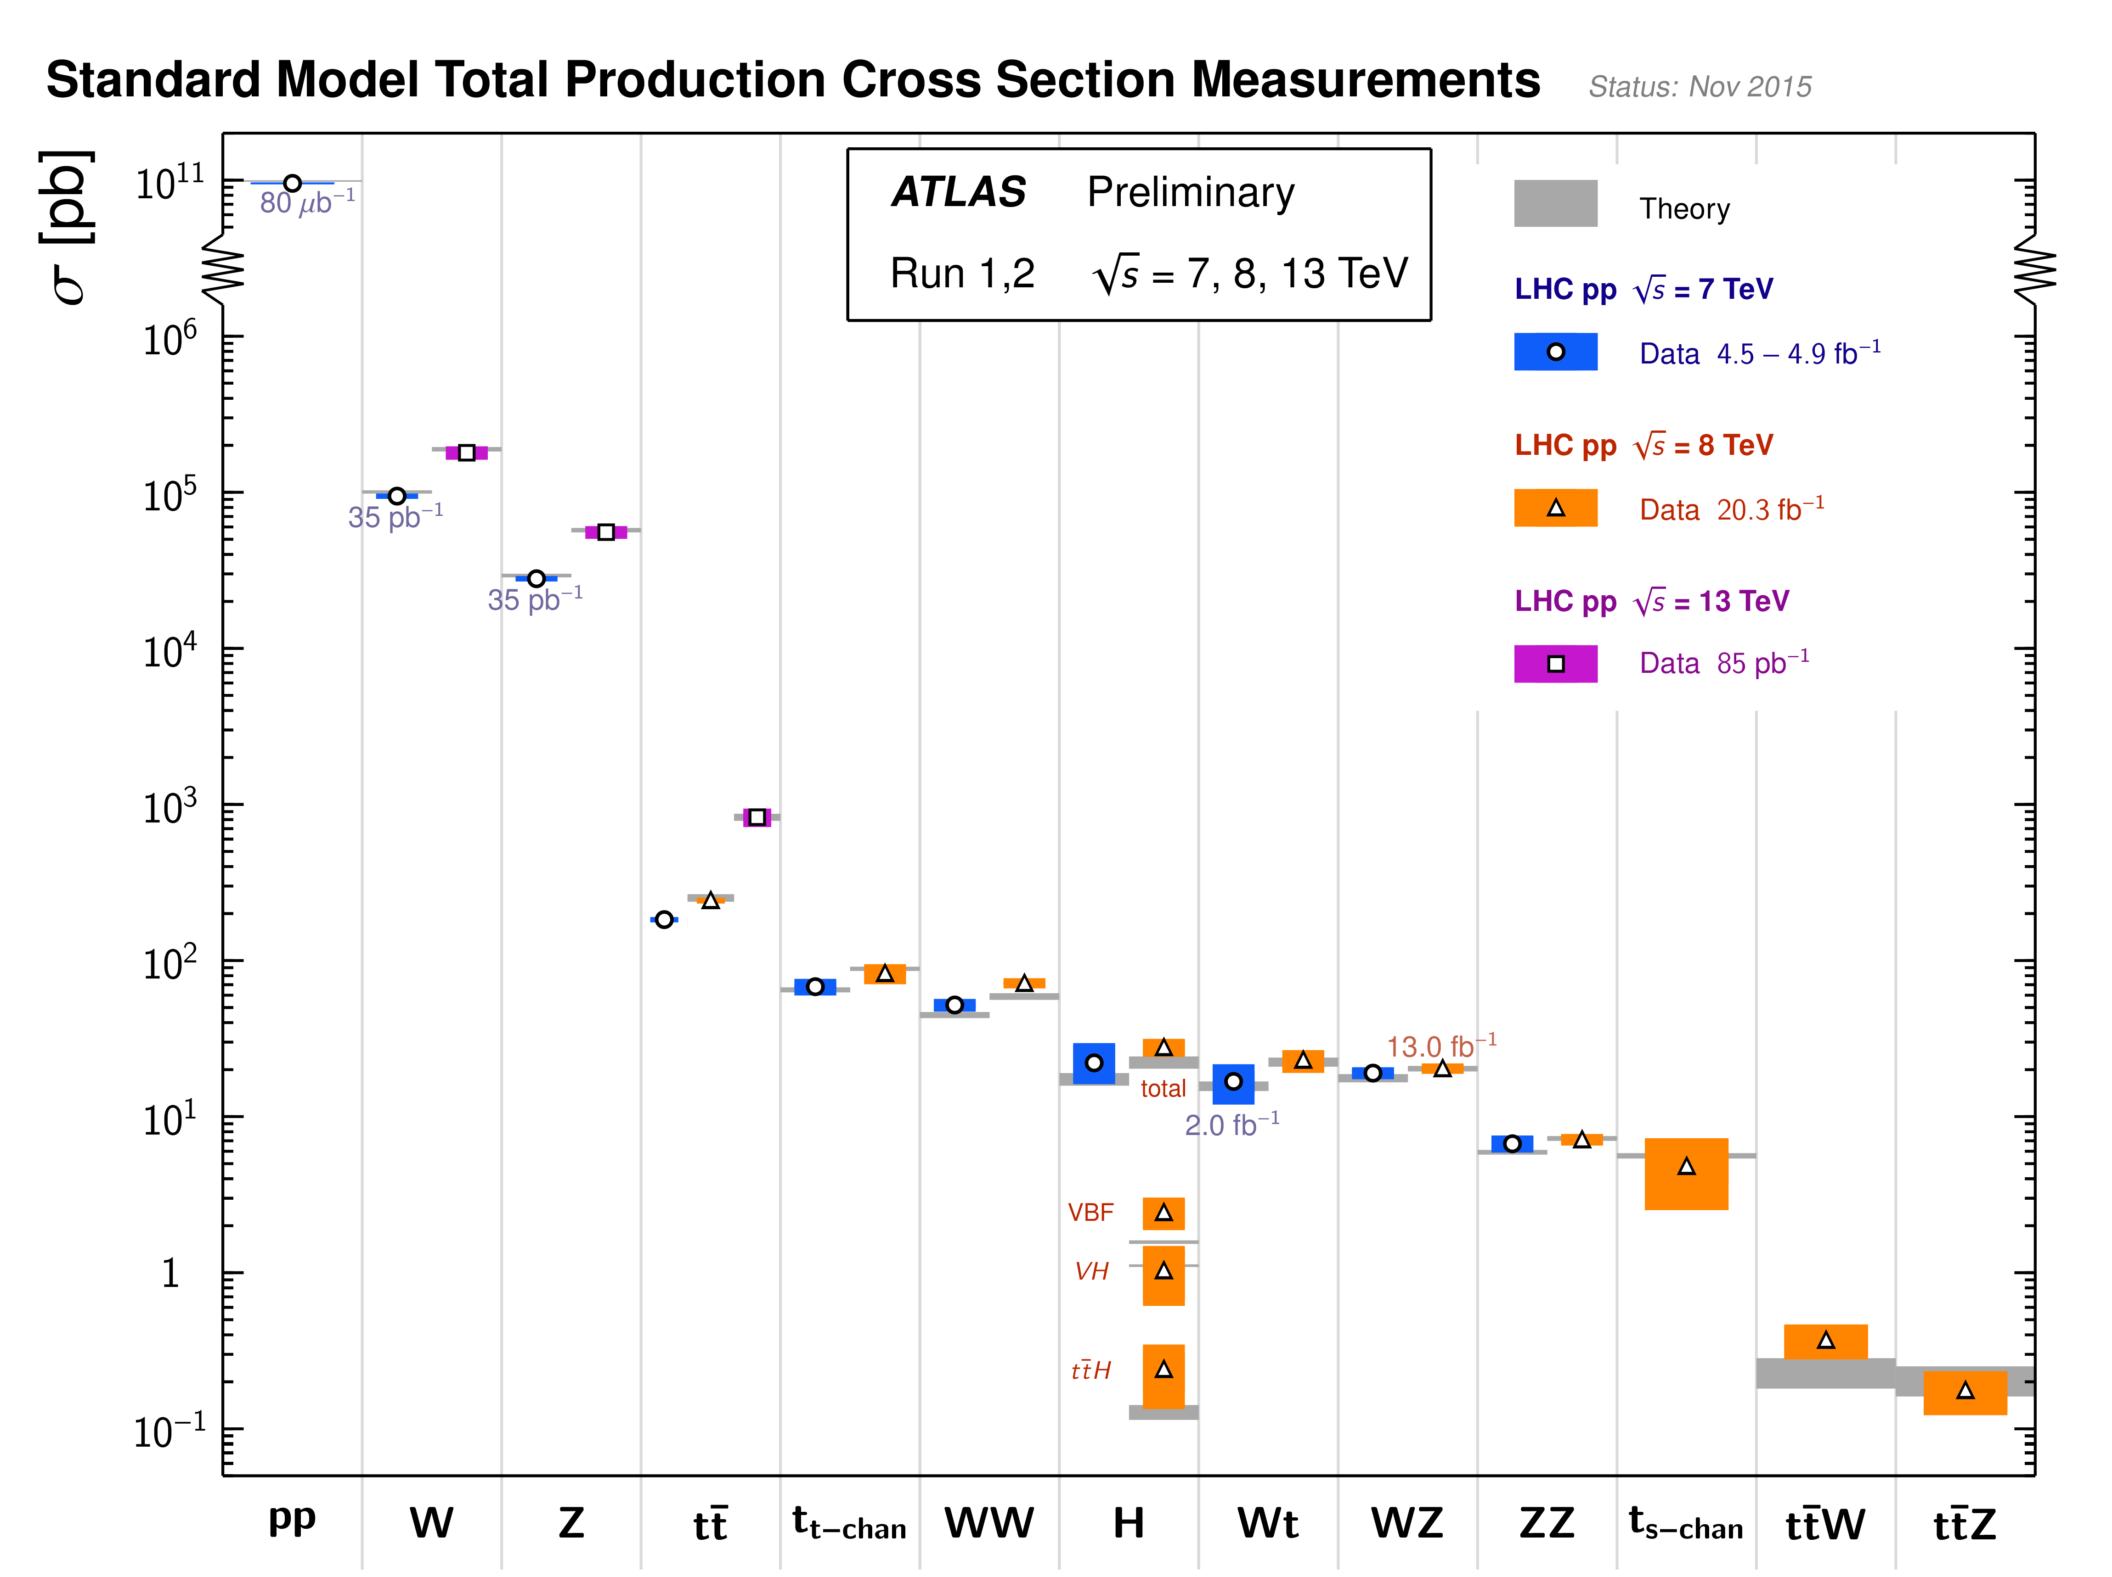

Slide 5
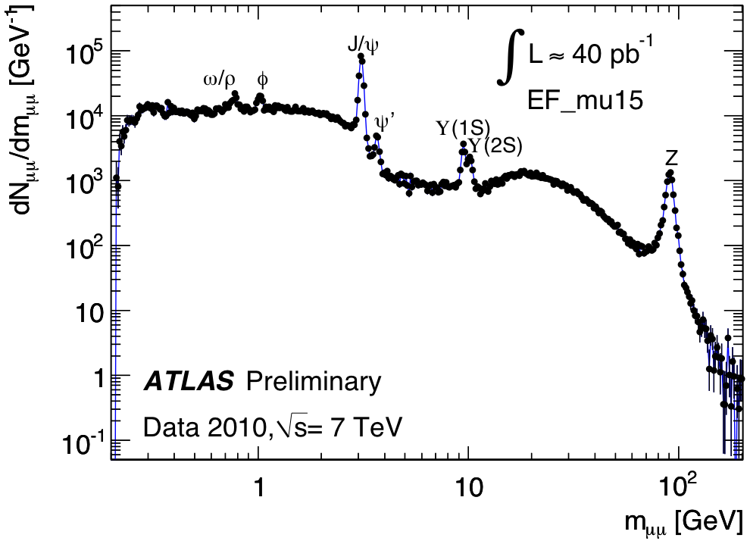
Mas há problemas…
A massa das partículas elementares
Alguns cálculos dão resultados absurdos… ☹
dos bosões W e Z

Slide 6
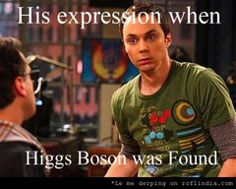
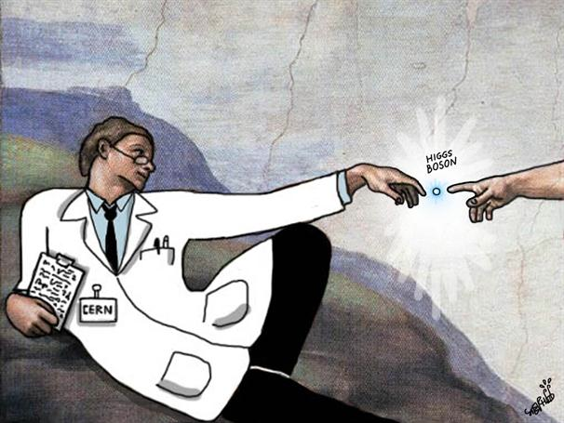
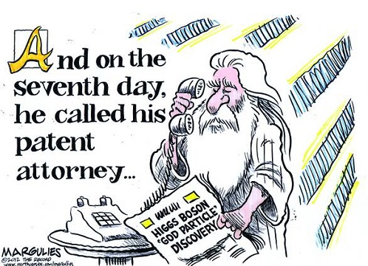
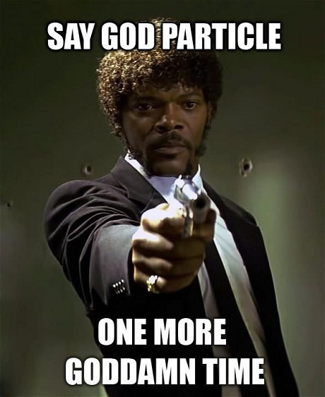
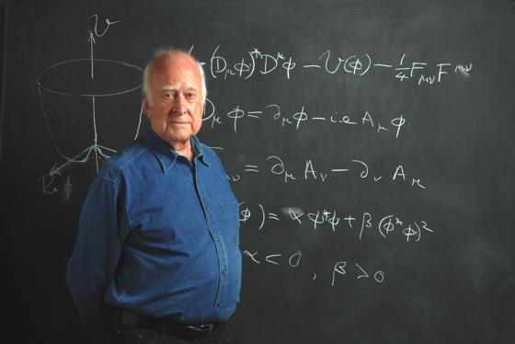
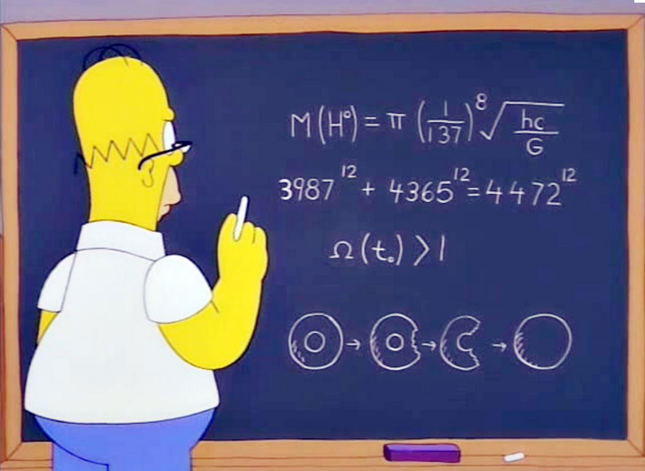

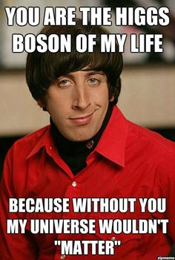
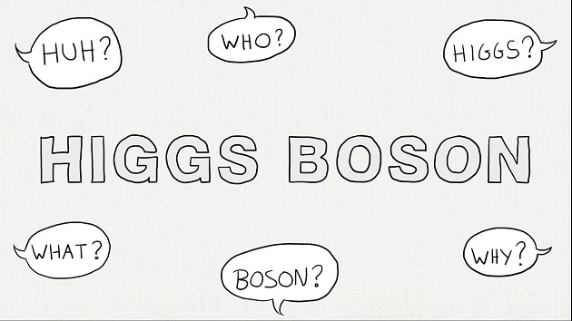
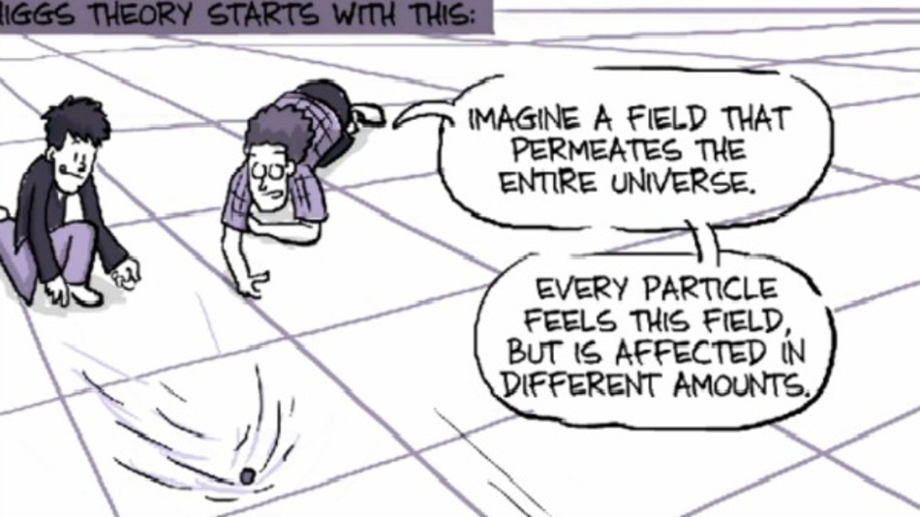
O elo que faltava: bosão de Higgs
Notes:
Muito foi escrito sobre o bosão de Higgs
Há várias maneiras de explicar o que é e para que serve. Vamos primeiro falar da maneira complicada e explicar os conceitos de base. Depois simplificamos para dar a visão global.

Slide 7
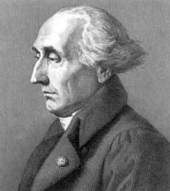
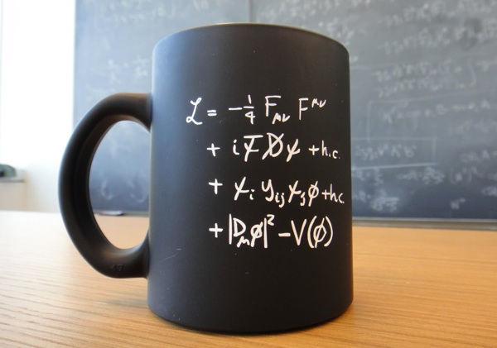
Parêntesis técnico: Lagrangianos, teorias quânticas de campo, etc
O “Lagrangiano” de um sistema de partículas materiais é a diferença entre a energia cinética (T) e potencial (V)
Do Lagrangiano podemos extraír todas as equações de movimento do sistema!
Um dos pontos altos da física do século XVIII!
Joseph-Louis Lagrange (1736–1813)
Por exemplo, isto permite extraír a leis fundamental da dinâmica de Newton (uma das coisas mais importantes do programa do 9º ano!)
As teorias do modelo padrão podem ser definidas a partir do seu Lagrangiano

Slide 8
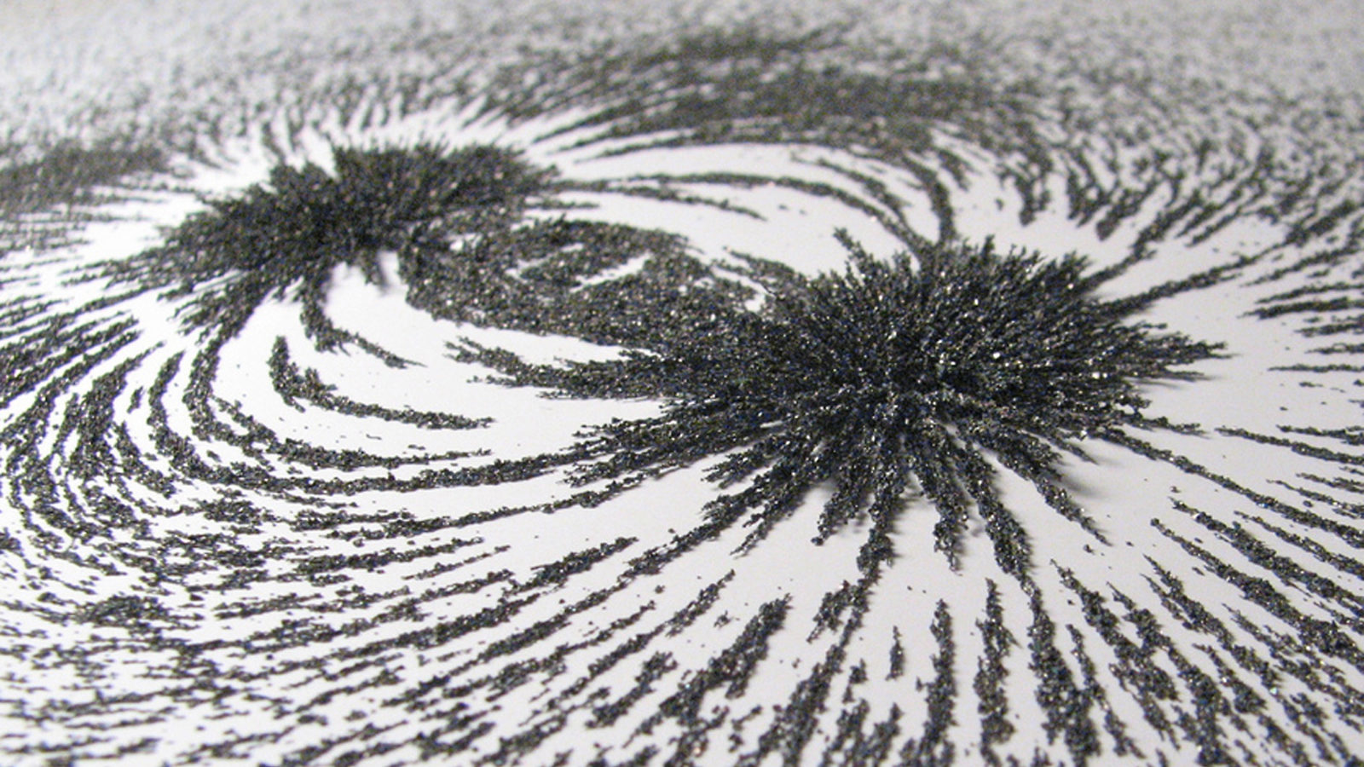
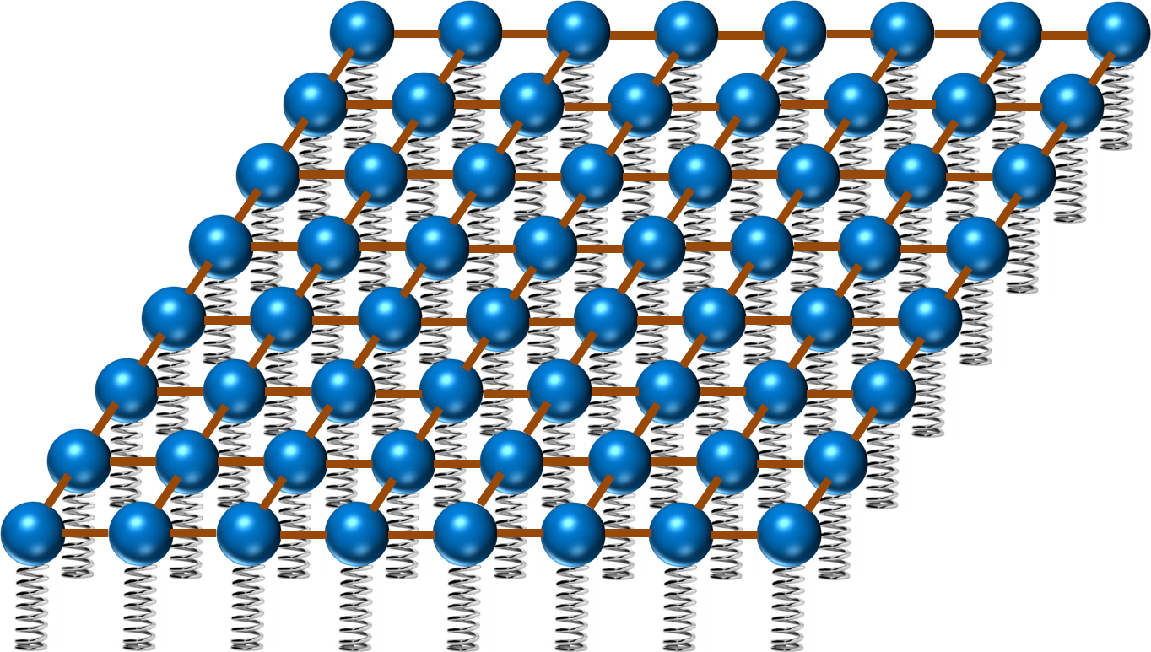

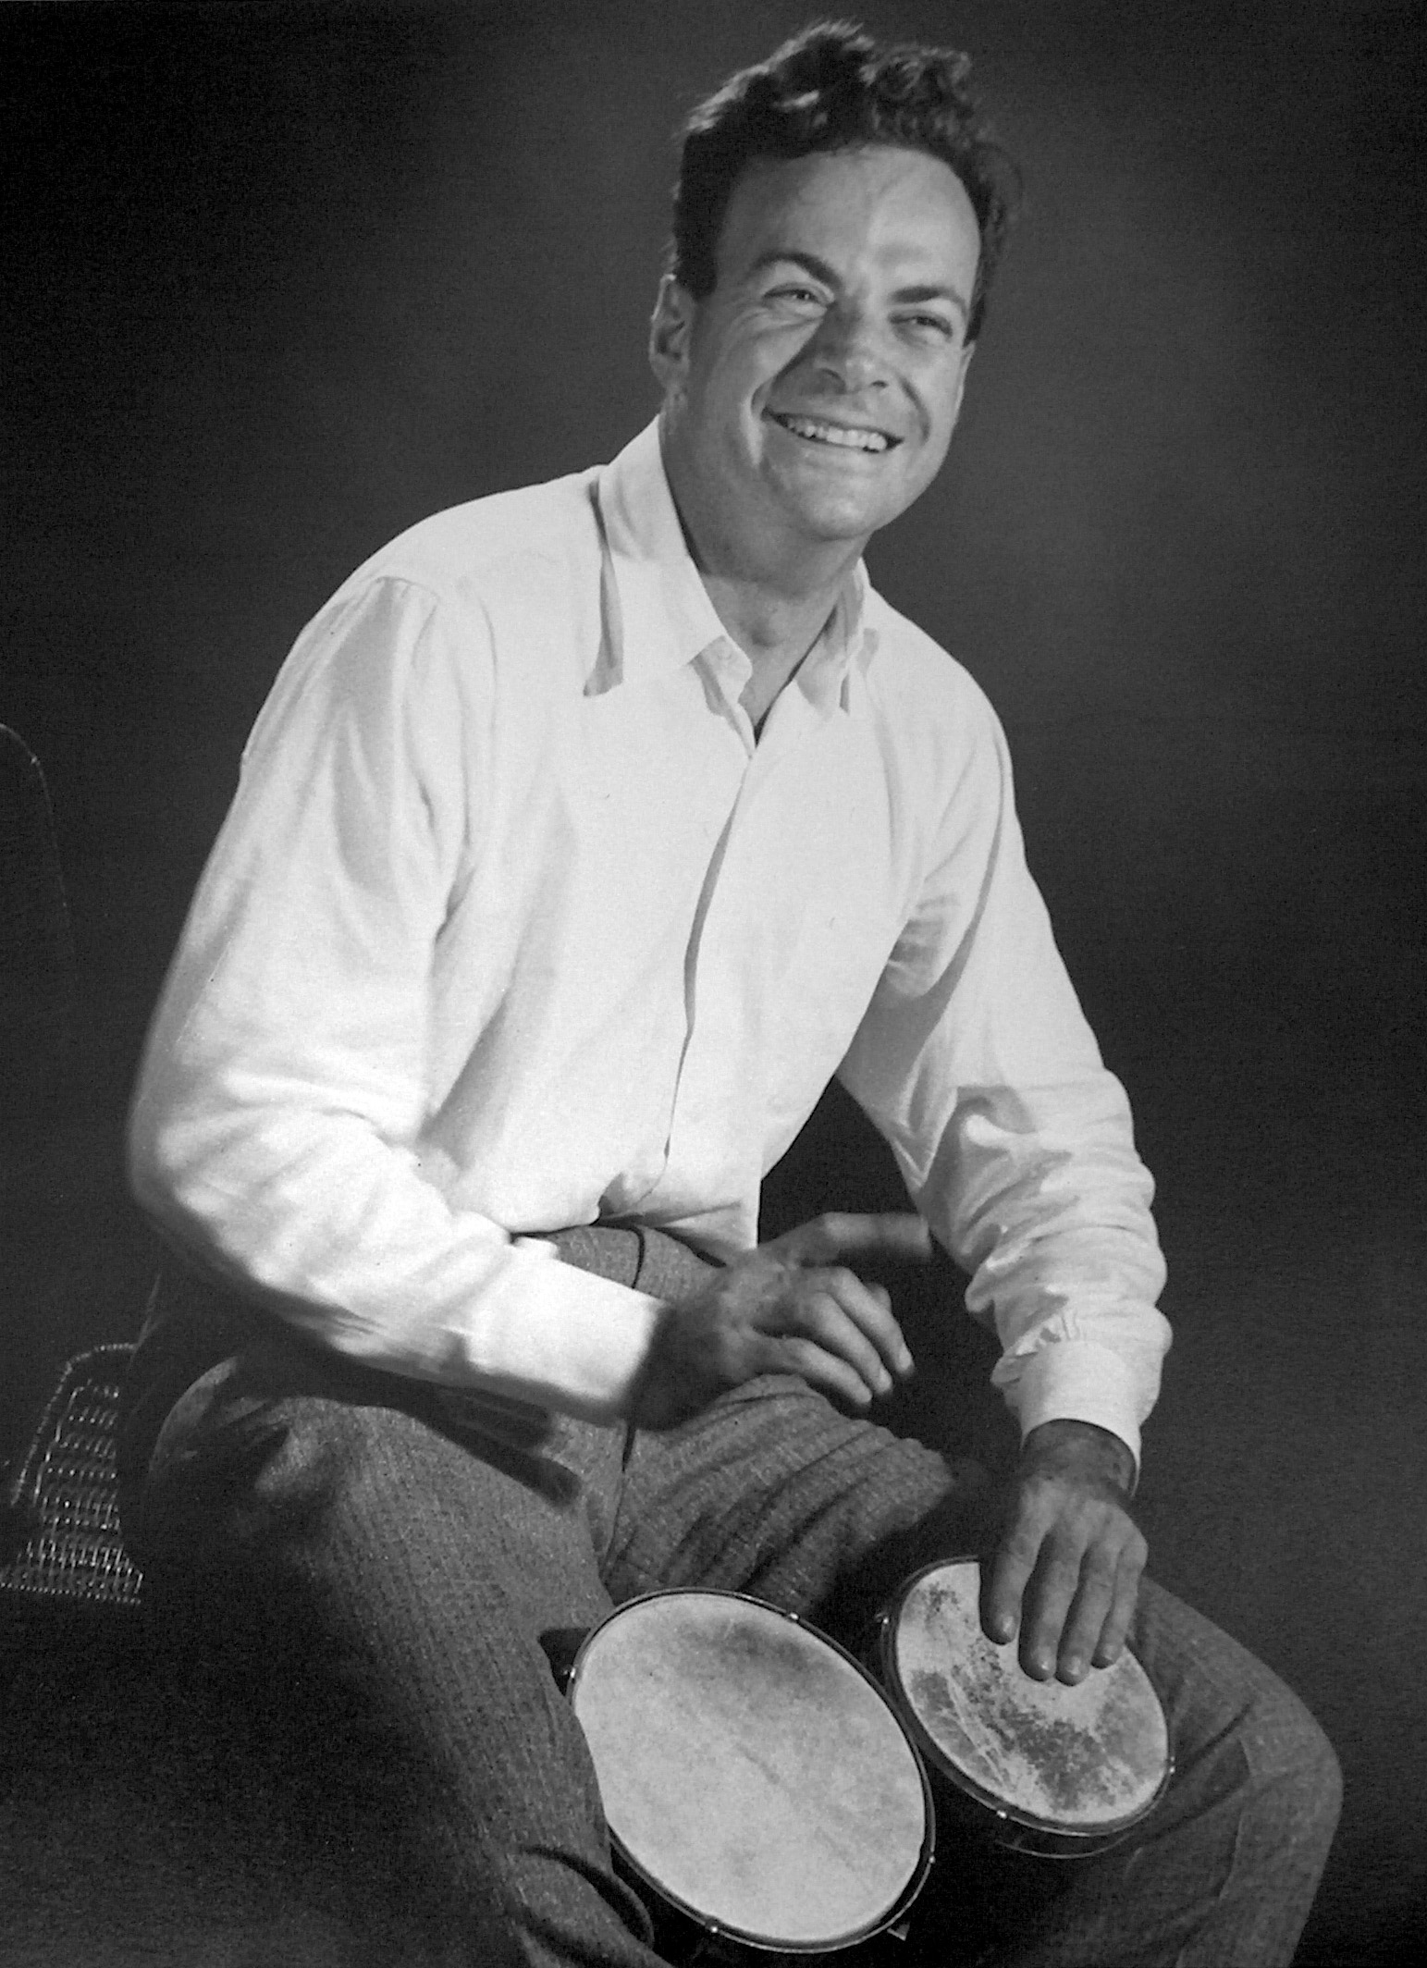
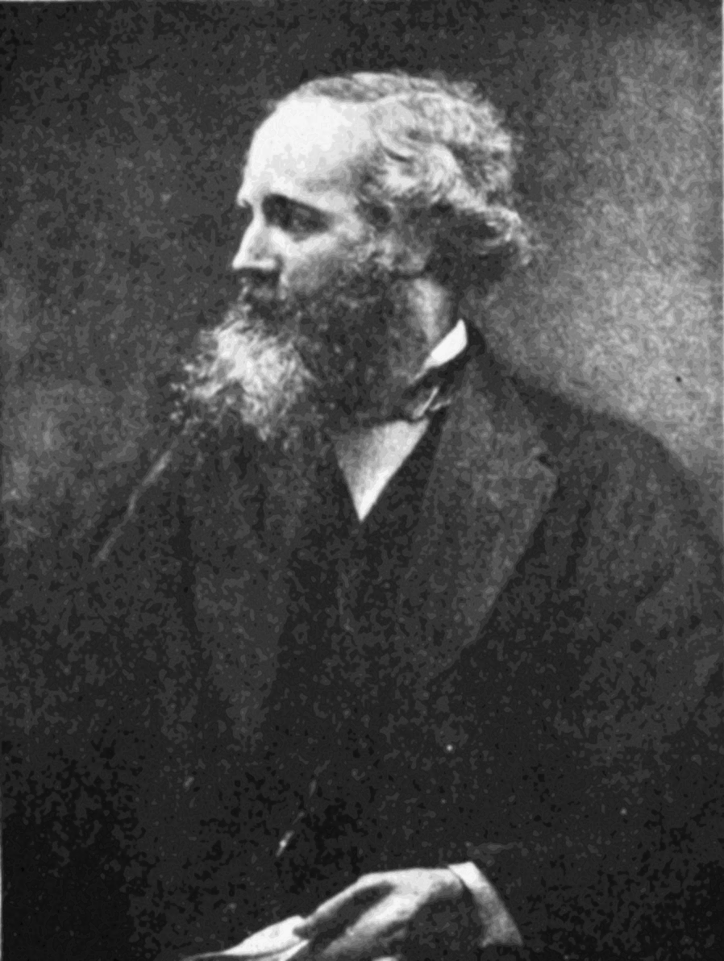
As teorias do Modelo Padrão são teorias quânticas de campos relativísticos de um tipo especial: teorias de “gauge” ou “padrão”
Estes campos não podem ser medidos diretamente, mas dão origem às quantidades que podem ser medidas
As partículas – também as que transmitem forças – são excitações (oscilações) dos campos!!
As teorias de gauge são especiais porque os campos podem ser re-definidos de ponto para ponto sem alterar as quantidades mensuráveis
O primeiro exemplo de teoria de gauge foi o electromagnetismo (um ponto alto da física do sec. XIX!)
Mais recentemente foi a electrodinâmica quântica – a teoria mais precisa do mundo e um triunfo do sec. XX!

Slide 9
O Lagrangiano do Modelo Padrão
O símbolo Φ é o campo de Higgs
1ª linha: as interações entre bosões mensageiros (W, Z, gluões)
2ª linha: interação entre fotões e partículas de matéria
  Isto é: toda a química e a maior parte da física!
3ª linha: interação do Higgs com partículas de matéria
4ª linha: potencial do Higgs
Nota: a gravidade não está na caneca!

Slide 10
De volta aos problemas…
A massa dos bosões W e Z – equivalente à de 90-102 protões
Alguns cálculos dão resultados absurdos… ☹
Problema: introduzindo a sua massa no Lagrangiano este deixa de respeitar a invariância de gauge – as teorias deixam de funcionar!
Problema: a probabilidade da reação W⁺+W⁻ -> W⁺+W⁻ cresce sempre em função da energia da colisão (é um problema?)

Slide 11
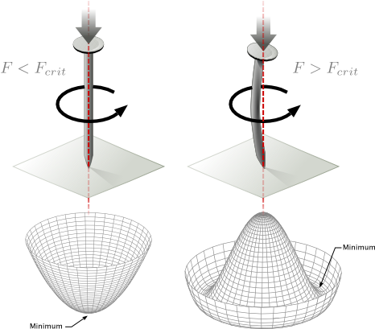
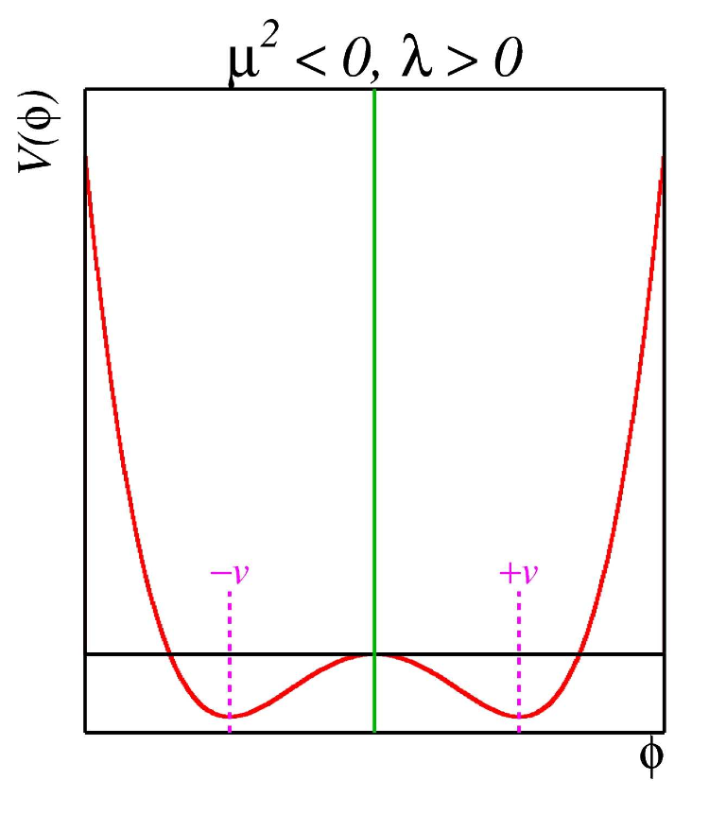
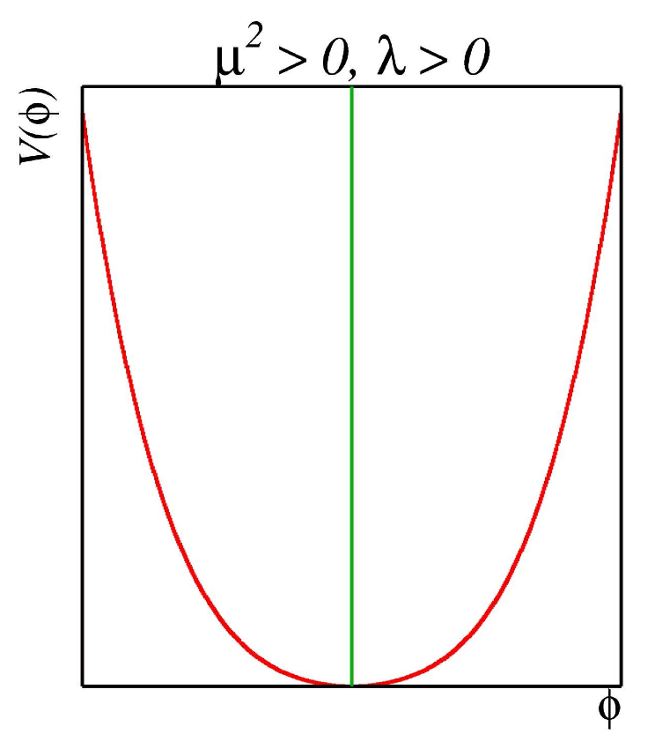
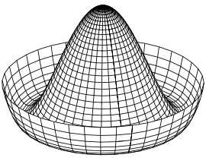
O Higgs e a quebra de simetria
O potencial do campo de Higgs é a chave do mecanismo:
  Para μ² > 0 e λ > 0 : um potencial simétrico
  Para μ² < 0 e λ > 0 : chapéu mexicano
Após o Big Bang, tínhamos bosões W₁, W₂, W₃ e B da interação electrofraca
Quando o Universo arrefeceu eles misturaram-se com o campo de Higgs para dar os bosões W⁺, W⁻, Z⁰ e o fotão das interações fraca e electromagnética
A este processo chama-se quebra espontânea da simetria electrofraca
  As próprias forças mudaram!
  O Bosão de Higgs é um sub-produto deste processo
V(Φ) = μ²|Φ|² + λ |Φ|⁴
Im(ϕ)
Re(ϕ)

Slide 12
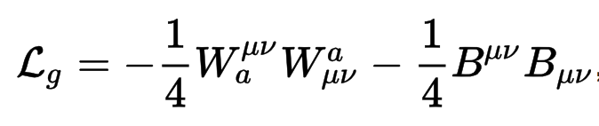
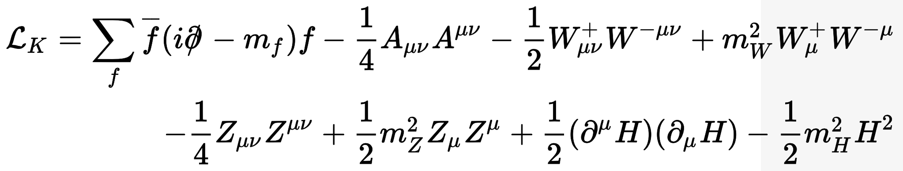
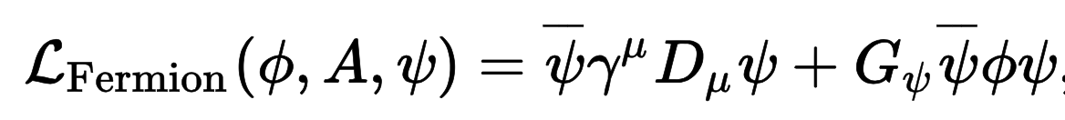
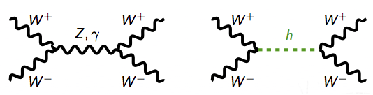
E o Lagrangiano, os fermiões, etc?
Depois da quebra espontânea de simetria electrofraca, aparecem as massas no Lagrangiano
As partículas de matéria (fermiões) também adquirem massa – ao interagir com o campo de Higgs
  Quanto mais forte a interação, maior a massa
E a reação W⁺+W⁻ -> W⁺+W⁻ ? Com o Higgs os cálculos já dão resultados razoáveis!
Antes:
Depois:

Slide 13
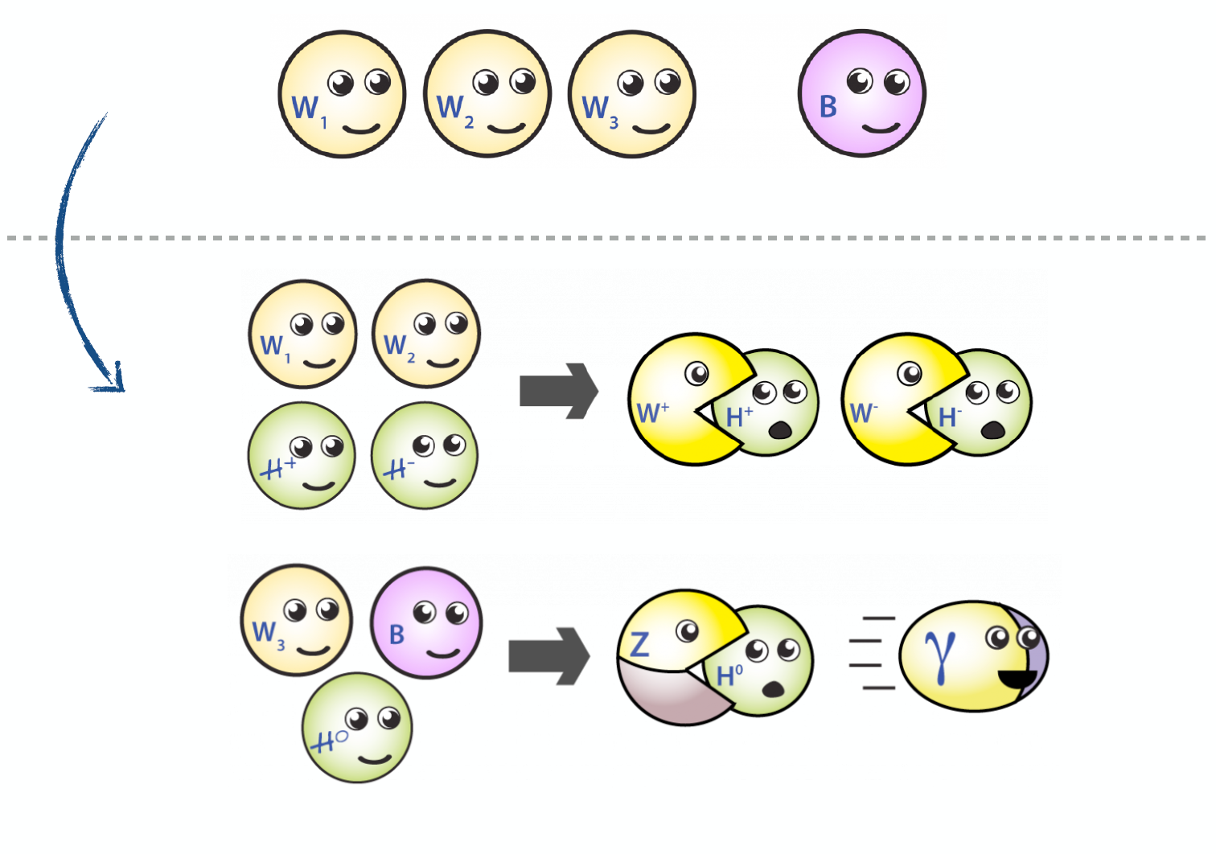
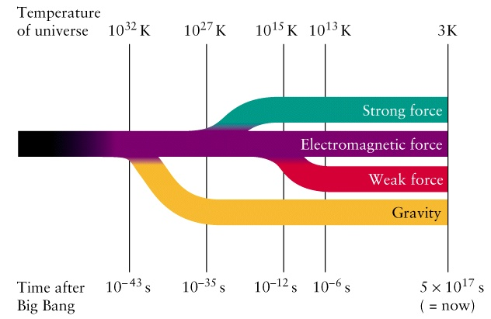
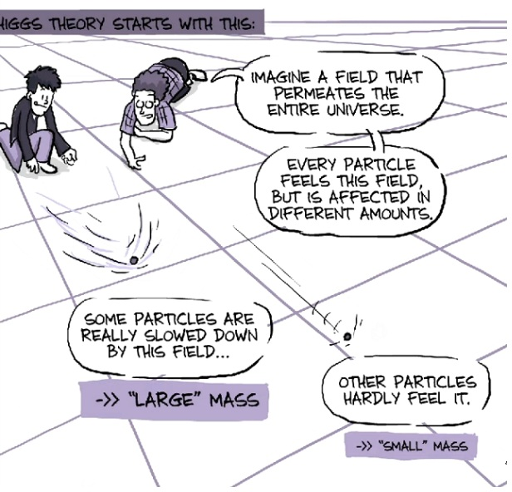
A quebra de simetria em bonecos
LHC

Slide 14
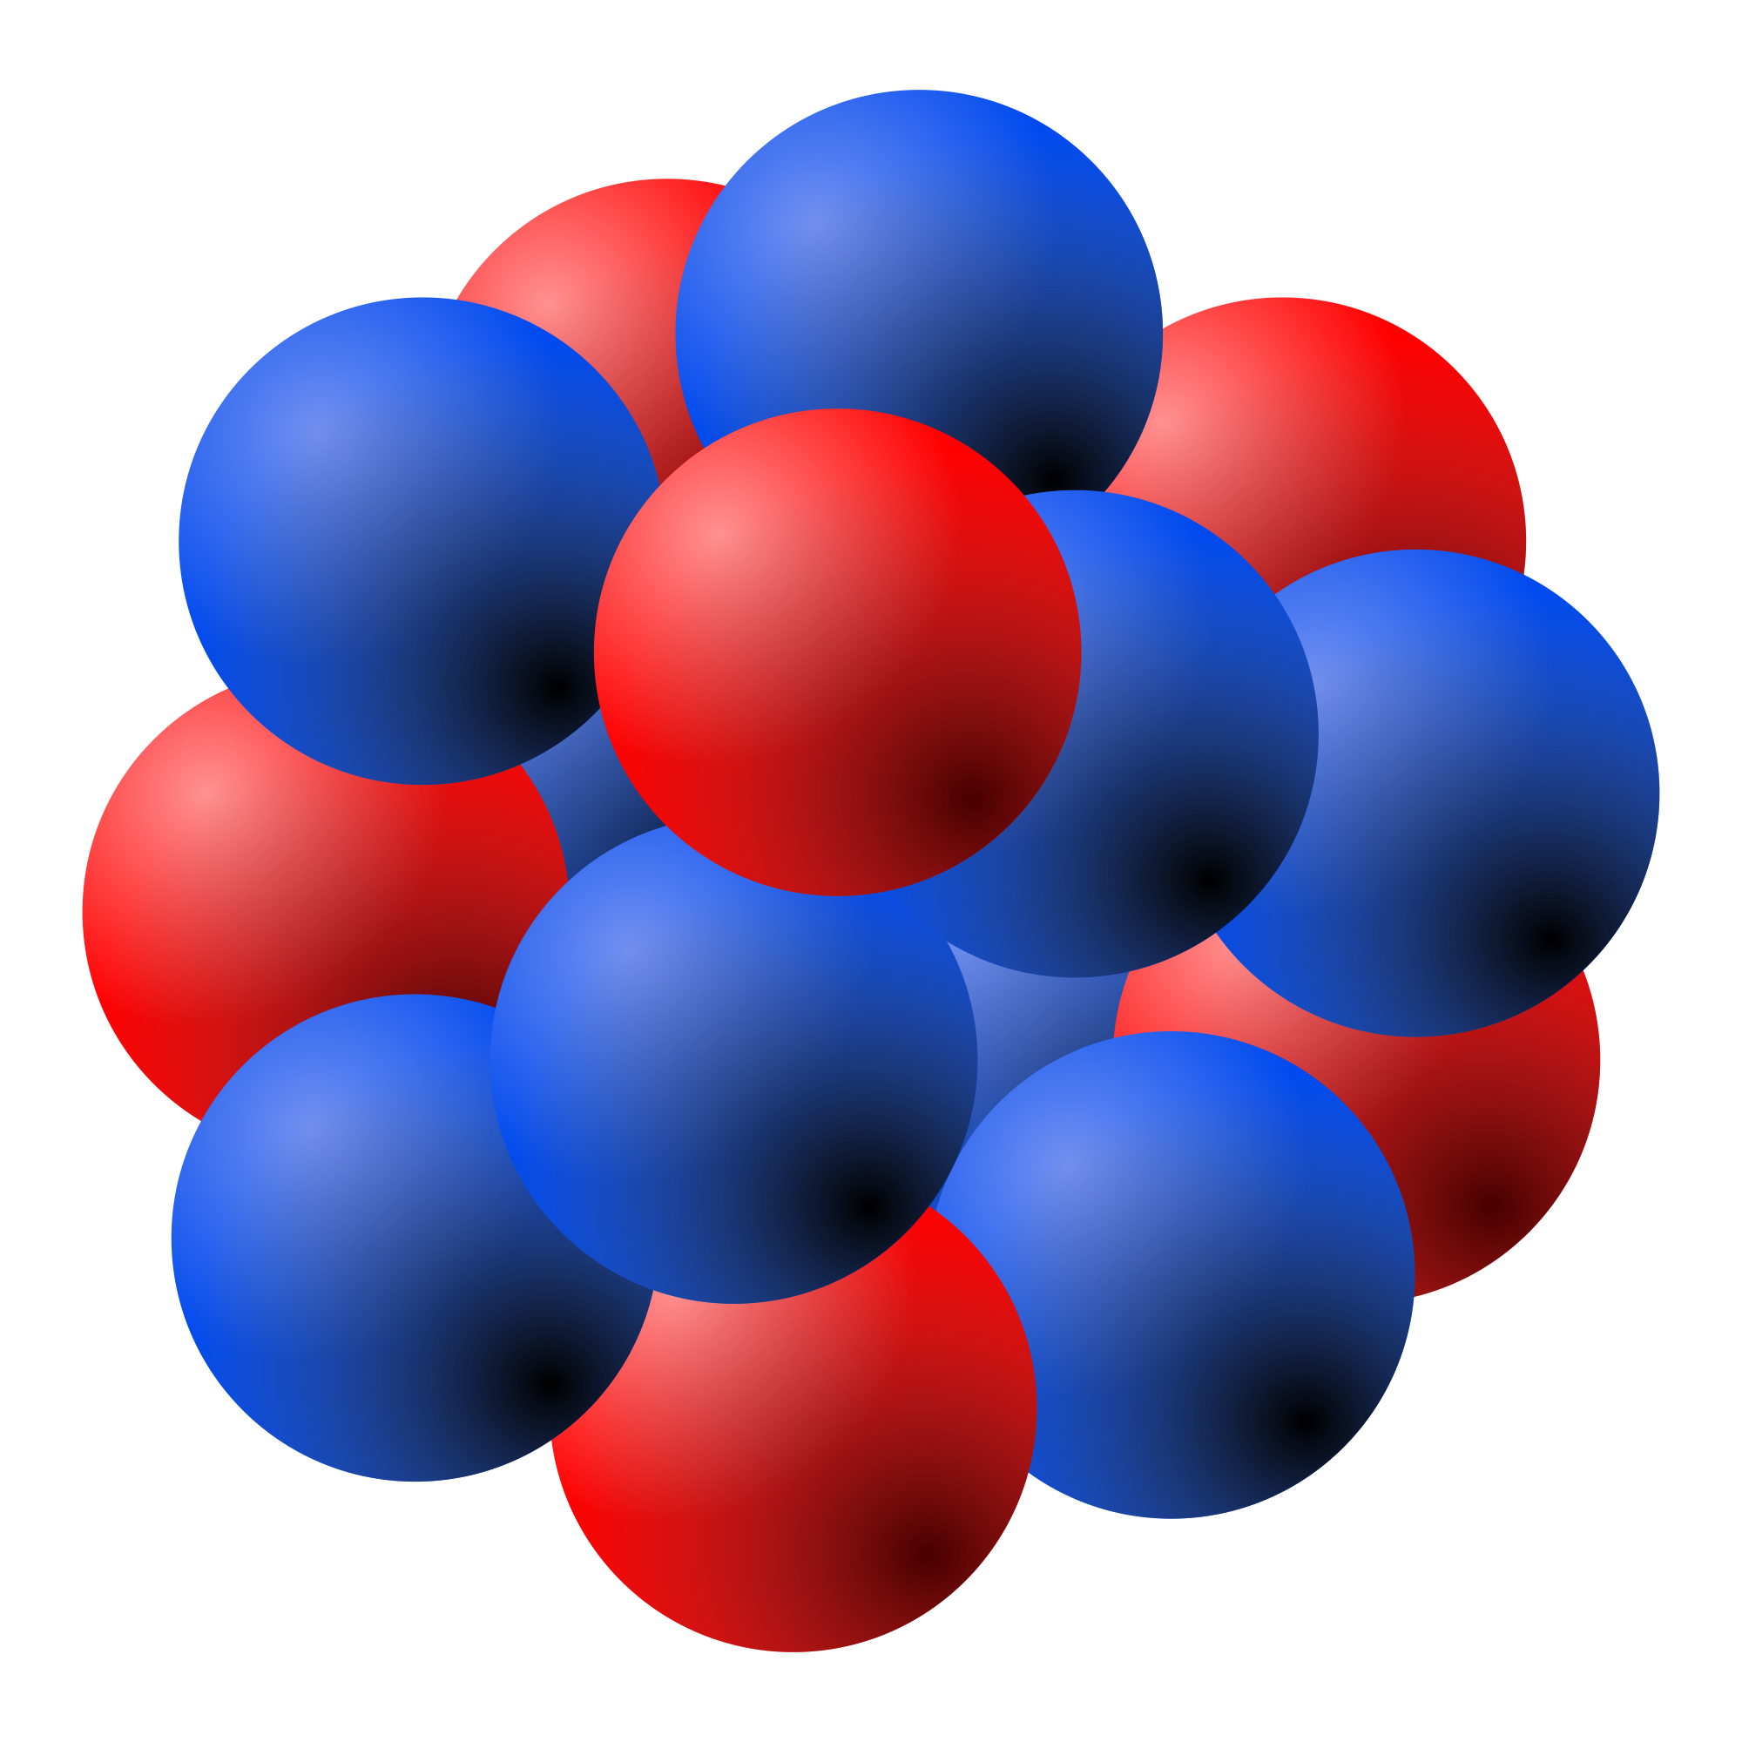
O átomo
99.999 999 999 9% do volume do átomo é vazio….
…mas o vazio,
afinal, está cheio
de bosões de
Higgs
e outras
partículas!
núcleo x1000

Slide 15

À pesca do bosão de Higgs

Slide 16
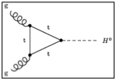
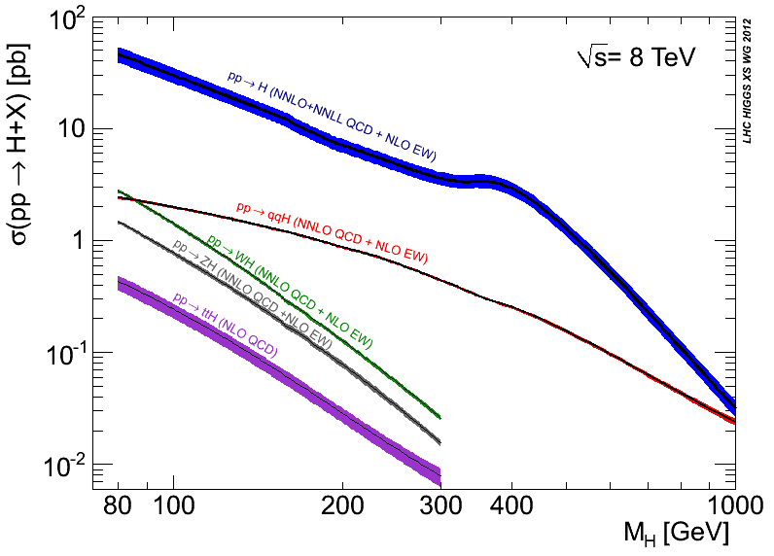
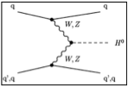
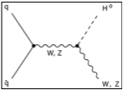
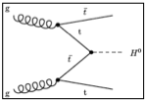
https://twiki.cern.ch/twiki/bin/view/LHCPhysics/CrossSections
gluon-fusion
VBF
WH
ZH
ttH
Notes:
Main production channels: gluon fusion, Vector Boson Fusion, associated production with vector bosons, associated production with ttbar pair
Animation

Slide 17
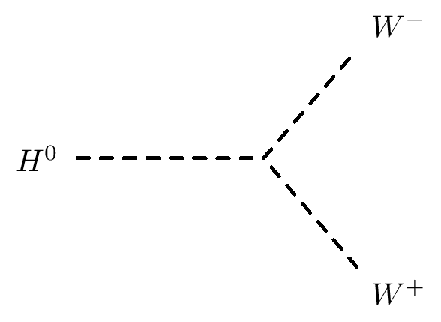
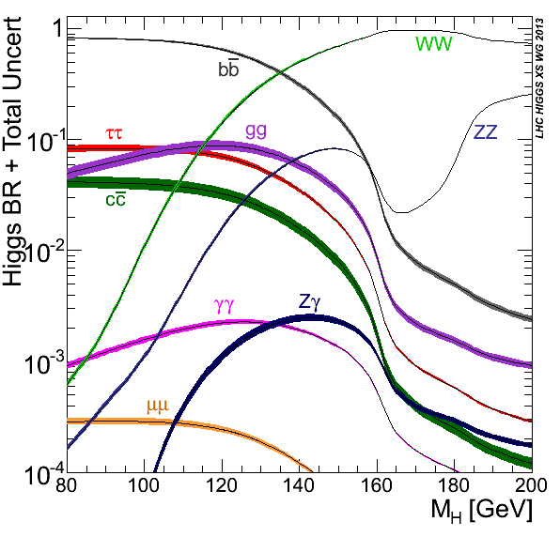
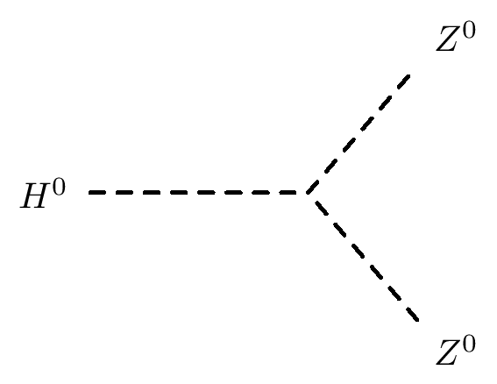
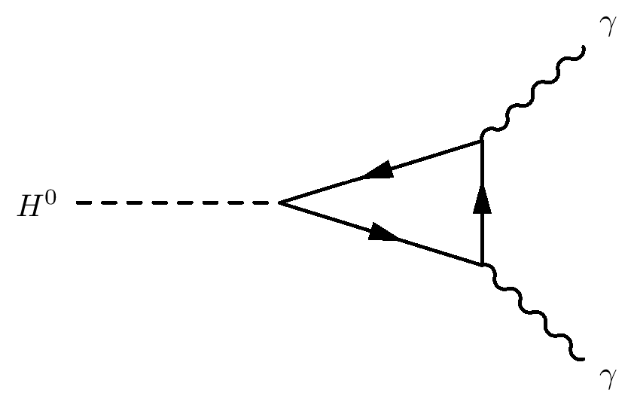

Slide 18
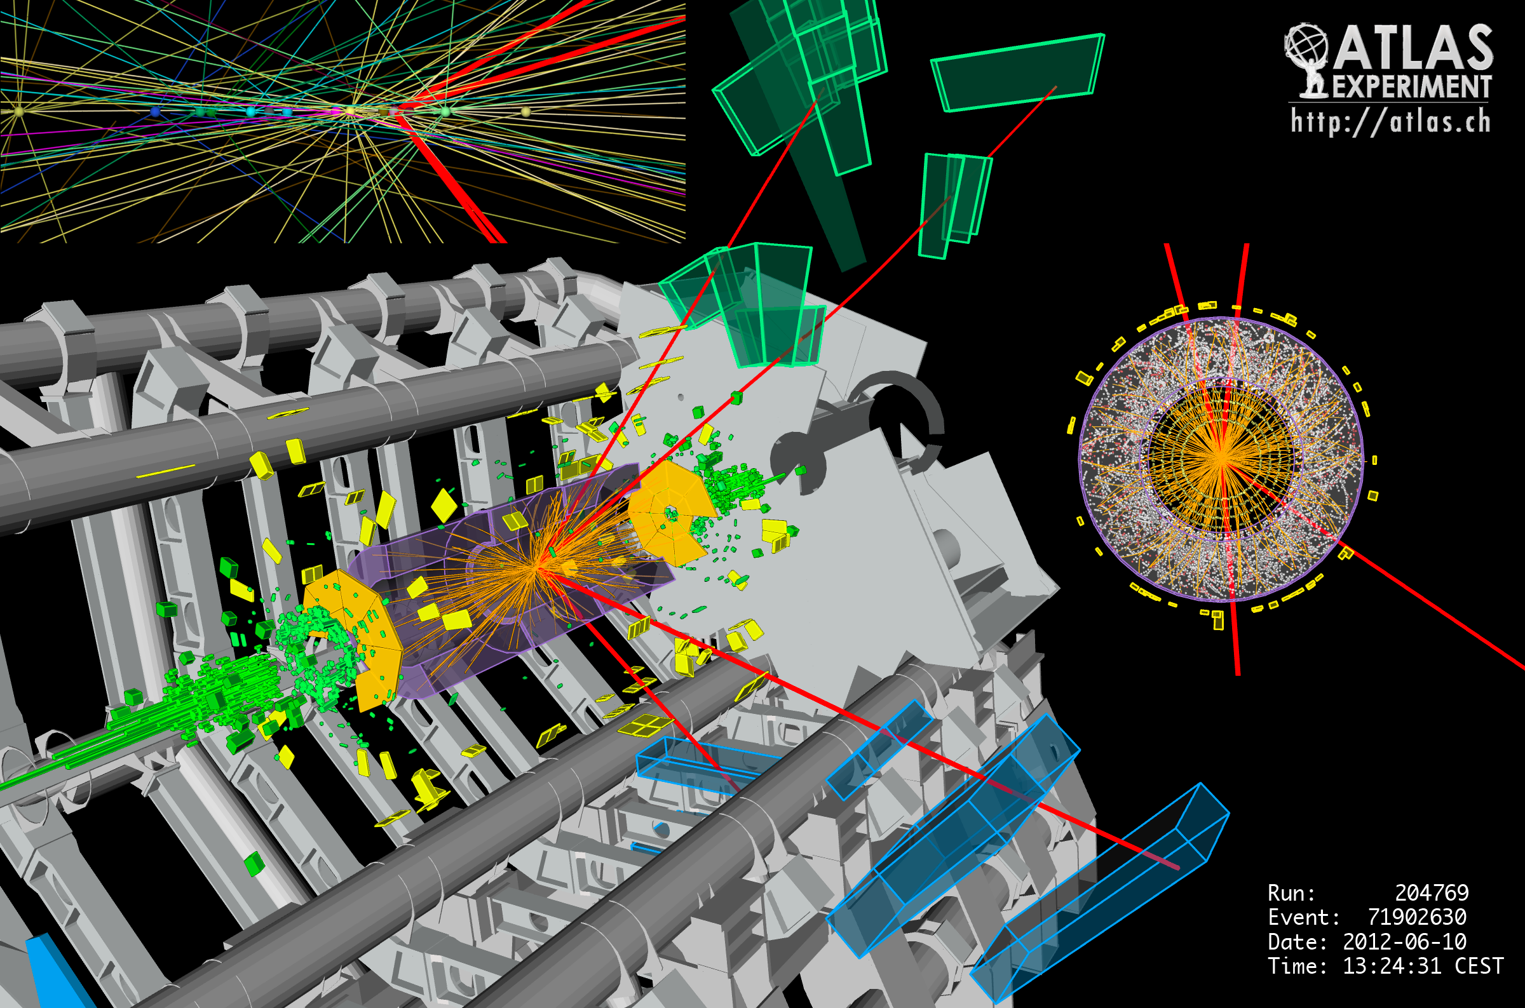
H -> ZZ -> 4μ
pT (muons)= 36.1, 47.5, 26.4, 71 .7 GeV m12= 86.3 GeV, m34= 31.6 GeV. 15 reconstructed vertices

Slide 19
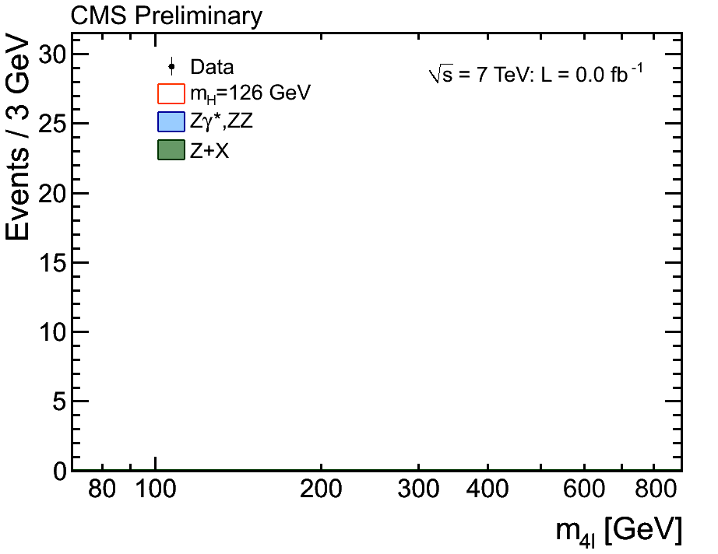

Uma agulha num milhão de palheiros
Para encontrar o bosão de Higgs foi preciso produzir cerca de 8 000 000 000 000 colisões de protões no LHC (8 biliões, run de 2012)
Havia um Higgs em cerca de 800 000 colisões
4 000 colisões poderam ser usadas na descoberta
Cerca de 30 colisões deram o pico da massa do Higgs na figura abaixo

Slide 20
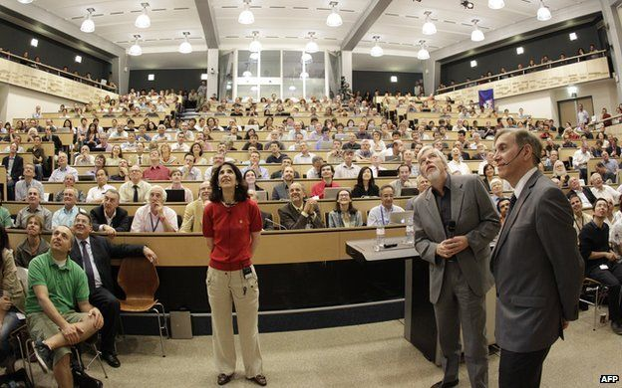
E depois da descoberta?

Slide 21


Slide 22
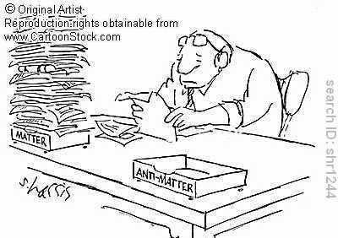
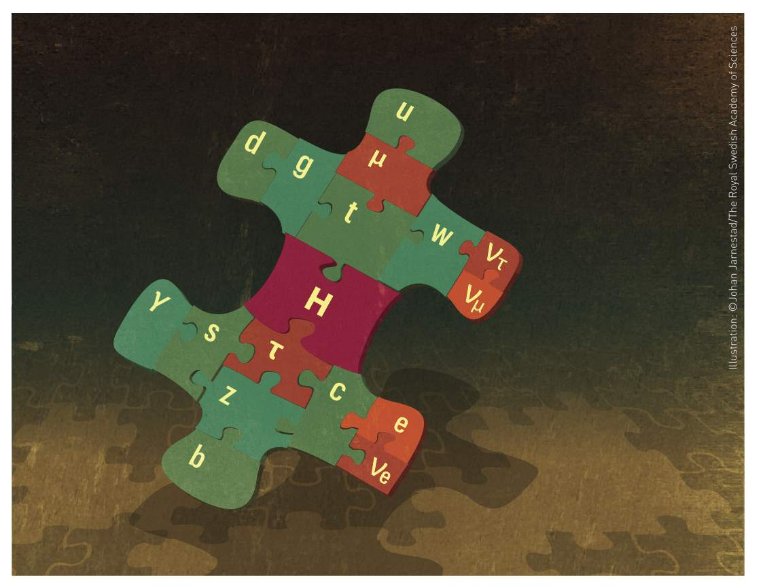
O Modelo Standard NÃO pode ser o puzzle completo!
Há uma dinâmica subjacente ao mecanismo de Higgs?
Porque é que a força das interacções e as massas das partículas são tão diferentes?
E porque é que a expansão do universo é acelerada? Energia escura!
União das forças a alta energia?
Para onde foi a antimatéria?
O que é a matéria escura?
?
?
?
?

Slide 23
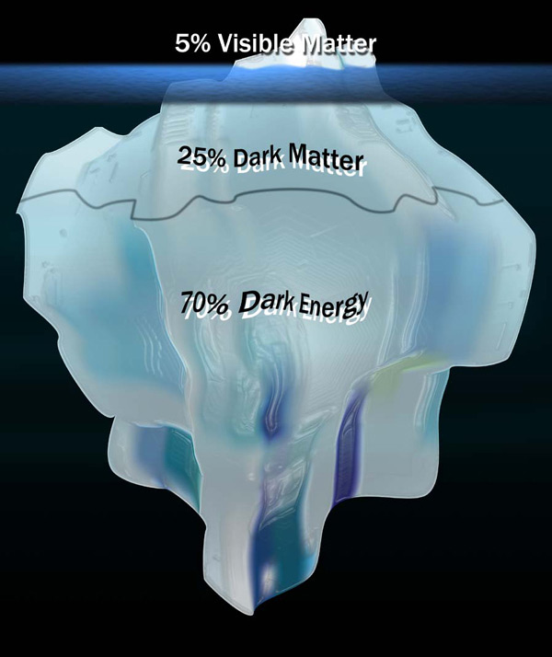
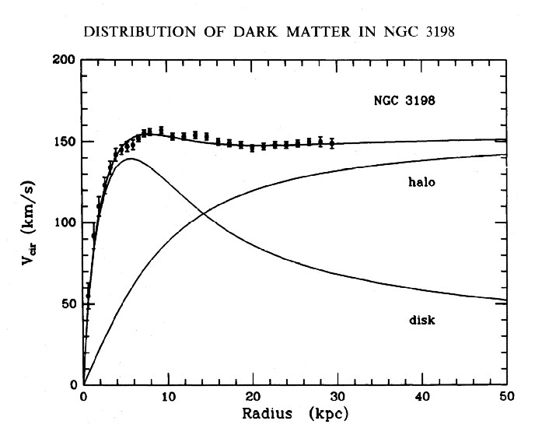
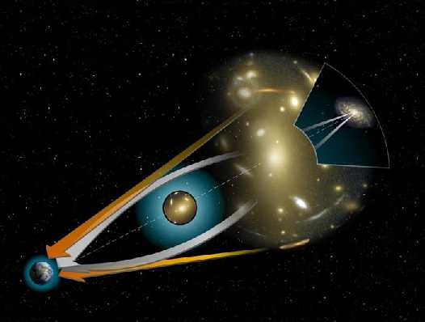

Matéria Escura
A sua existência no Universo é clara:
  Rotação de galáxias
  Espectro da radiação de fundo
  Microlensing
Mas não sabemos o que é!
DAMA 0804.2741

Slide 24



O Modelo Padrão
Eh! Eh!

Slide 25







As últimas novidades:
Um novo Higgs?!
Em Dezembro de 2015 as experiências ATLAS e CMS do LHC compararam os dados recolhidos durante o ano.
Tiveram uma pequena surpresa que se poderá revelar muito significativa...
Há um pequeno excesso de colisões onde são produzidos 2 fotões de muito alta energia. Estes podem ter resultado da desintegração de uma partícula com a massa de cerca de 750 GeV.
Onde vimos isto antes? A desintegração do Higgs (com a massa de 125 GeV) resultando em dois fotões foi um dos sinais que levou à descoberta deste bosão. Será que temos um segundo Higgs, mais pesado do que aquele que já conhecemos?
Sinal do Higgs a desintegrar-se em dois fotões
O possível sinal, ainda com pouca significância estatística, observado pelas experiências do LHC.

Slide 26
Fim
?
?
?
?
Perguntas??

Slide 27

A Colaboração ATLAS
3000 cientistas
(1000 estudantes)
33 países
177 universidades e laboratórios

Slide 28
Muitas extensões do Modelo Padrão contêm partículas que podem explicar a natureza da matéria escura.
Por exemplo, nas teorias supersimétricas,existe uma nova partícula simétrica de cada uma das já conhecidas.
A mais leve dessas novas partículas, poderia ser a partícula da matéria escura.
Mas nas extensões supersimétricas do Modelo Padrão não pode haver só um bosão de Higgs.
No exemplo mais simples deverão existir 5 bosões de Higgs: chamados h, H, A, H⁺ e H⁻.
E, então, qual deles dá massa a cada uma das outras partículas?
E este é o mais leve? Podemos também produzir os outros no LHC?

Slide 29


Participação Portuguesa

Slide 30
Forces and expansion of the Universe
E=k. T
k=8.62 10⁻⁵ eV K⁻¹
LHC

Slide 32

Particle Detectors
Detectors and accelerators which push the boundaries of technology
But that would need a much longer talk…

Slide 33
100 m

Slide 34

Muon Spectrometer: |η|<2.7
Air-core toroids and gas-based muon chambers
σ/p_{T} = 2% @ 50GeV to 10% @ 1TeV (ID+MS)
EM calorimeter: |η|<3.2
Pb-LAr Accordion
σ/E = 10%/√E ⊕ 0.7%
Hadronic calorimeter:
|η|<1.7 Fe/scintillator
1.3<|η|<4.9 Cu/W-Lar
σ/E_{jet}= 50%/√E ⊕ 3%
L = 44 m, ∅ ≈ 25 m
7000 tonnes
≈10⁸ electronic channels
3-level trigger reducing 40 MHz collision rate to 200 Hz of events to tape
Inner Tracker: |η|<2.5, B=2T
Si pixels/strips and Trans. Rad. Det.
σ/p_{T} = 0.05% p_{T} (GeV) ⊕ 1%

Slide 35



GRID: computação distribuída
Worldwide LHC Computing Grid WLCG
ATLAS usa 80 centros em todo o mundo
Incluindo Brasil e Portugal
Processos executados
Espaço em disco usado
60 PB
140k
dados 2012
simulação
MC 2012
dados 2011
MC 2011
análise de dados
reconstrução MC

